Slide 1
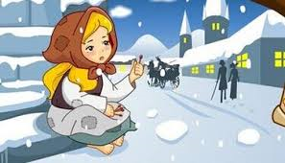
粉嶺公立學校
中文科
四年級
單元六：愛的童話國
第十一課：賣火柴的女孩
精教詞語：和藹、憂愁

Slide 2
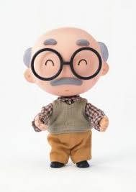
精教詞語(1)
和藹

Slide 3
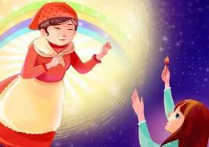
和藹
在<賣火柴的女孩>一文中，女孩的奶奶是怎樣的？
→在光亮中，奶奶出現了，她是那麼溫柔，那麼
和藹。

Slide 4
和藹
詞性：形容詞
例句：在光亮中，奶奶出現了，她是那麼溫柔，
那麼和藹。
形容：態度溫和、易接近

Slide 5
和藹
詞義：形容人的態度溫和，易接近
例句1：媽媽待人和藹可親，總是露出溫暖的笑容。

Slide 6
和藹
詞義：表示態度溫和，易接近
例句2：張老師對同學十分和藹，同學都很喜歡
她。

Slide 7
和藹
https://www.youtube.com/watch?v=JXu-oG7tK7Y
片段中的美國惡霸犬，你怎樣形容牠？

Slide 8
說一說，寫一寫
請你介紹一個和藹的人。
＿＿＿＿＿＿＿＿＿＿＿＿＿＿＿＿＿＿＿＿＿

Slide 9
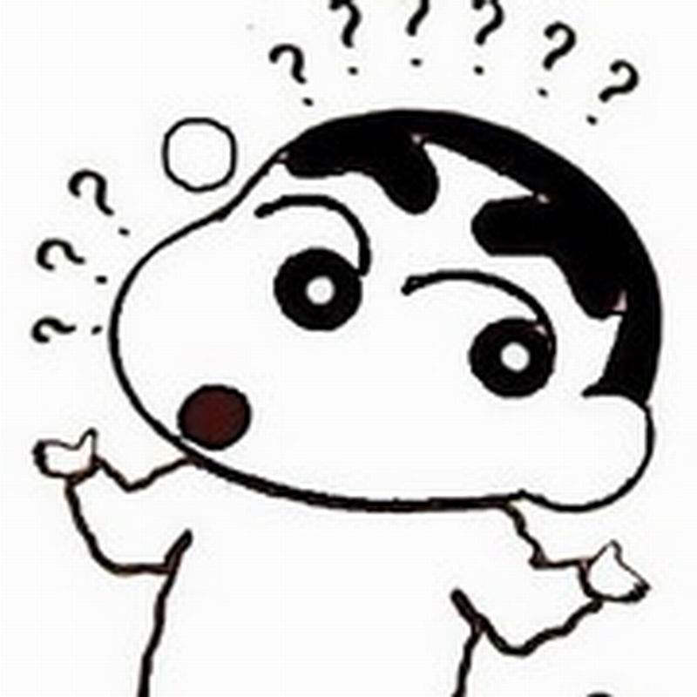
你還想到有甚麼跟「和藹」有關的近義詞嗎?

Slide 10
可親
和藹

Slide 11
你知道有甚麼跟「和藹」有關的反義詞嗎?

Slide 12
兇惡
和藹

Slide 13
造句 請同學用「和藹」造句 1._____________________________________________ _____________________________________________

Slide 14
精教詞語(2)
憂愁

Slide 15
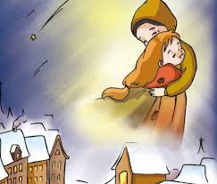
憂愁
在<賣火柴的女孩>一文中，奶奶和女孩在光明和快樂中飛走了，飛到沒有寒冷、饑餓和什麼的地方去了？
→她們在光明和快樂中飛走了，飛到既沒有寒冷，又沒有饑餓，也沒有憂愁的地方去了。
。

Slide 16
憂愁
詞性：形容詞
例句：她們在光明和快樂中飛走了，飛到既沒有
寒冷，又沒有饑餓，也沒有憂愁的地方去
了。
形容：擔憂難過

Slide 17
憂愁
詞義：形容擔憂難過
例句1：外祖父得了急病住院了，媽媽感到很憂
愁。

Slide 18
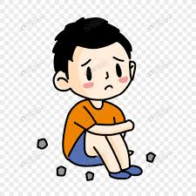
憂愁
詞義：擔憂難過
例句2：表明看到成績單後，深受打擊，變得十分
憂愁。

Slide 19
憂愁
https://www.youtube.com/watch?v=x7Z5ofk7Mq4
你覺得片段中寶寶的表情，你怎樣形容他呢？

Slide 20
說一說，寫一寫
請你分享一次憂愁的經歷。
＿＿＿＿＿＿＿＿＿＿＿＿＿＿＿＿＿＿＿＿＿

Slide 21
你還想到有甚麼跟「憂愁」有關的近義詞嗎?

Slide 22
苦惱
憂慮
憂愁

Slide 23
你知道有甚麼跟「憂愁」有關的反義詞嗎?

Slide 24
高興
欣喜
憂愁

Slide 25
造句 請同學用「憂愁」造句 1._____________________________________________ _____________________________________________

